Slide 1
Министерство образования и науки Республики Саха (Якутия)
Республиканский ресурсный центр «Юные якутяне»
ПУБЛИЧНЫЙ ОТЧЕТ
о деятельности государственного автономного нетипового образовательного учреждения
Республики Саха (Якутия) «Республиканский ресурсный центр «Юные якутяне» за 2023 год
Директор Черкашина Ирина Васильевна

Slide 2
Из истории
Республиканский ресурсный центр «Юные якутяне» является правопреемником
республиканских станций по трем направленностям.
В 1953 году организована Республиканская детская экскурсионно-туристская станция.
В 1954 году открылась Республиканская станция юных натуралистов.
В 1963 году открылась Республиканская станция юных техников.
В 1992 г. государственные учреждения объединились в Республиканский центр
внешкольной работы.
В 1999 г. организован Республиканский центр технических видов спорта.
В 2002 г. Республиканский центр внешкольной работы переименован в Республиканский центр дополнительного образования детей.
В 2017 г. переименован в Государственное автономное нетиповое образовательное учреждение Республики Саха (Якутия) «Республиканский ресурсный центр «Юные якутяне».
В 2020 г. Распоряжением Главы Республики Саха (Якутия) от 5 марта 2020 года № 74-РГ «О реорганизации государственного автономного нетипового образовательного учреждения Республики Саха (Якутия) «Республиканский ресурсный центр «Юные якутяне» в форме присоединения к нему государственного бюджетного образовательного учреждения дополнительного образования Республики Саха (Якутия) «Центр развития физической культуры и спорта детей и молодежи», государственного бюджетного учреждения дополнительного образования Республики Саха (Якутия) «Дюпсюнский детский технопарк им. В.В. Никифорова-Кюлюмнюр», государственного бюджетного учреждения дополнительного образования Республики Саха (Якутия) «Республиканский центр развития детского движения», государственного автономного образовательного учреждения дополнительного образования Республики Саха (Якутия) «Научно-образовательный центр агротехнологического образования, экологии и туризма».
В 2020 г. на базе Кемпендяйского грязелечебного санатория им. Г.Е. Чолбодукова был открыт Республиканский образовательно-оздоровительный центр «Сир уустара».
В 2022г. реорганизован путем присоединения ГБОУ РС (Я) ЦДОД «Тойбохойский республиканский историко-краеведческий комплекс Г.Е. Бессонова».

Slide 3
Структура
Наблюдательный совет
ДИРЕКТОР
Финансово-экономический отдел
.
Заместитель директора
Заместитель директора
Заместитель директора
Отдел развития
дополнительного
образования
ЦДО «Тойбохойский историко-краеведческий
комплекс Г.Е. Бессонова»
Филиал РООЦ
«Сир уустара»
Отдел развития
креативного творчества
Отдел развития социально-гражданских
инициатив и детского туризма
Филиал «Дюпсюнский детский
технопарк им. В.В. Никифорова-
Кюлюмнюр.
Отдел
спорта
Отдел экологического и
агротехнологического
образования.
Отдел административно-
хозяйственной
деятельности

Slide 4
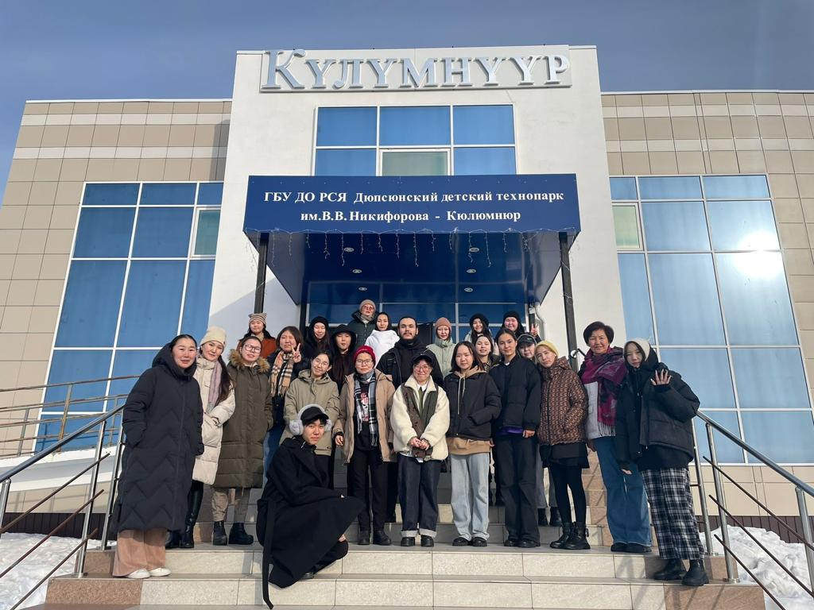
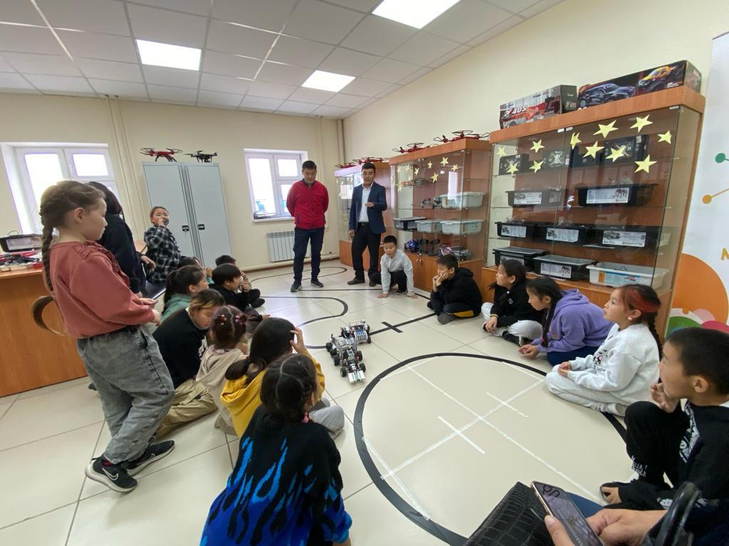
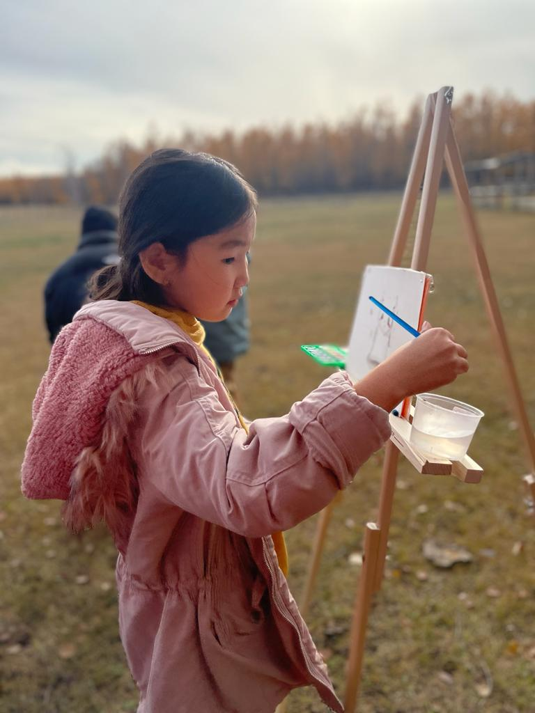
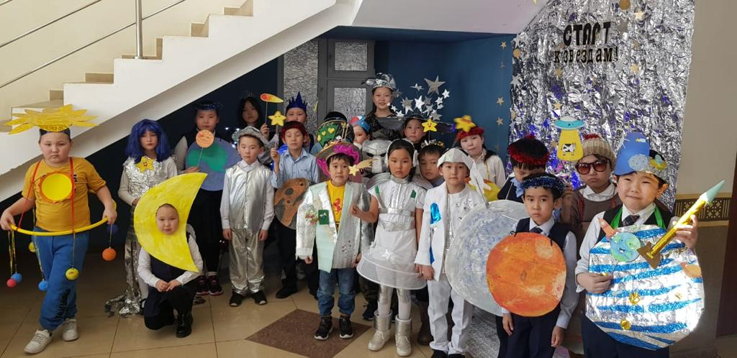
Филиал «Дюпсюнский детский технопарк им. В.В. Никифорова-Кюлюмнюр»
«Дюпсюнский детский технопарк имени В.В. Никифорова-Кюлюмнюр» создан в рамках реализации плана юбилейных мероприятий, посвященных 150-летию выдающегося общественного, политического деятеля, просветителя Василия Васильевича Никифорова – Кюлюмнюр. Здание технопарка построено в 2017 году на территории мемориального музея-усадьбы В.В. Никифорова – Кюлюмнюр. Торжественное открытие технопарка состоялось 12 апреля 2018г.
В 2020 году реорганизован путем присоединения к государственному автономному нетиповому образовательному учреждению Республики Саха (Якутия) «Республиканский ресурсный центр «Юные якутяне» Распоряжение Главы Республики Саха (Якутия) № 74-РГ от 5 марта 2020 г. «О реорганизации государственного автономного нетипового образовательного учреждения Республики Саха (Якутия) «Республиканский ресурсный центр «Юные якутяне» в форме присоединения к нему государственного бюджетного учреждения дополнительного образования Республики Саха (Якутия) «Дюпсюнский детский технопарк им. В.В. Никифорова – Кюлюмнюр».
Площадь здания: 1643.1 кв.м., в здании находится музей Космонавтики и авиации им. И.Д. Жиркова, Краеведческий музей им. И.Д. Стрекаловского, кинотеатр, конференц-зал, библиотека, мастерская, 6 учебных кабинетов.
В настоящее время занимаются в кружках более 200 детей, работают 1 старший методист, 1 методист, 1 педагог - организатор и 4 педагога дополнительного образования. Реализуются дополнительные общеобразовательные программы по трем направлениям, такими как: «Авиамоделирование»,», «Мир красок», «Творческая мастерская», а также в рамках федерального проекта «Успех каждого ребенка» национального проекта «Образование», на новых местах дополнительные общеобразовательные программы по естественно-научной направленности «Экобио» (Биомир), по технической «Робототехника».
.

Slide 5
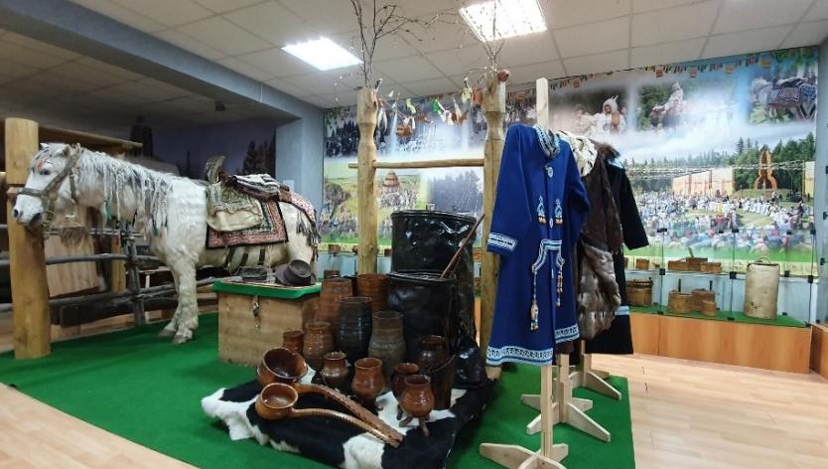
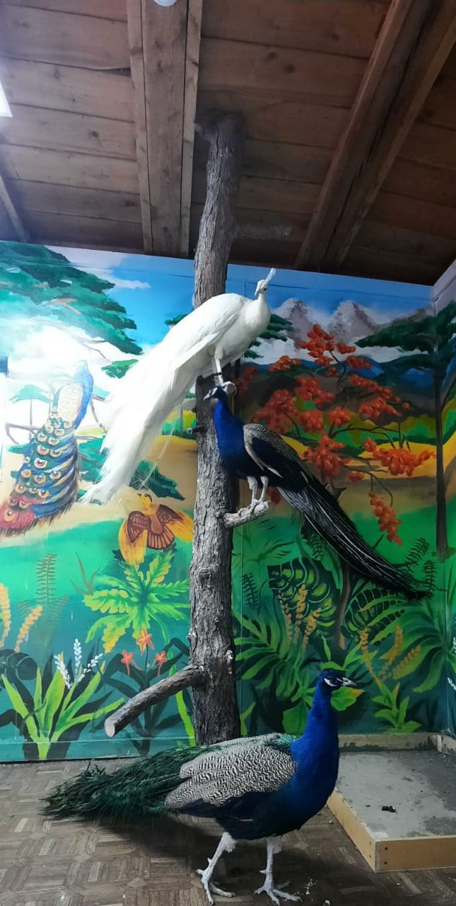
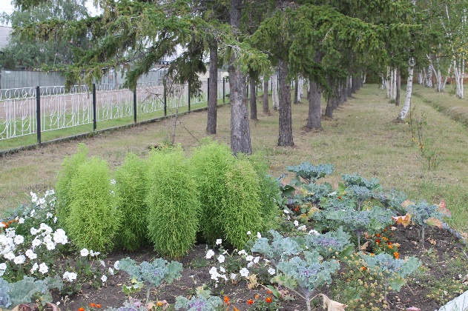
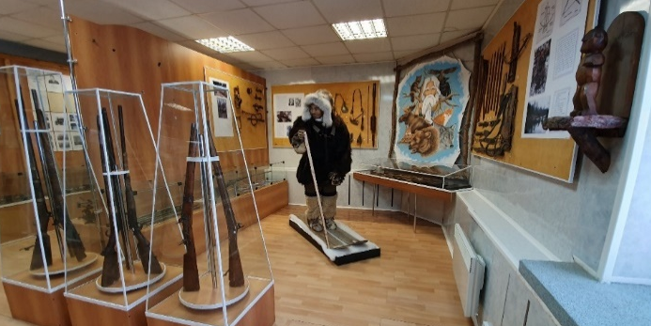
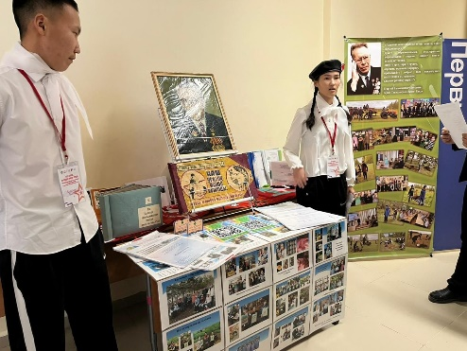
Филиал ГБОУ РС(Я) ЦДО "Тойбохойский республиканский историко-краеведческий комплекс Г. Е. Бессонова"
Указом президента Республики Саха (Якутия) В.А. Штырова от 16 декабря 2005 года № 2442, создано Государственное бюджетное образовательное учреждение РС (Я) Центр дополнительного образования детей «Тойбохойский республиканский историко-краеведческий комплекс Г.Е. Бессонова», включающее: Тойбохойский музейный комплекс, юннатскую станцию, Тойбохойский ботанический сад.
На основании распоряжения Главы Республики Саха (Якутия) № 1177-РГ от 21 сентября 2022 г. «О реорганизации государственного бюджетного образовательного учреждения Республики Саха (Якутия) Центра дополнительного образования «Тойбохойский республиканский историко-краеведческий комплекс Г.Е. Бессонова» путем его присоединения к государственному автономному нетиповому образовательному учреждению Республики Саха (Якутия) «Республиканский ресурсный центр «Юные якутяне» является филиалом Центра.
Основной фонд в 20 отделах музея, отражающих историю края с древнейших времен до наших дней — 3195 экспонатов, вспомогательный фонд — 1852 фотографий, библиотечный фонд – 6450 единиц.
В 2023 году филиал Тойбохойский республиканский историко-краеведческий комплекс Г.Е. Бессонова осуществлял образовательную деятельность 5 объединений по следующим направленностям:
художественно-эстетическая:
«Дьиктини дьүһүйүү», педагог дополнительного образования Ляшеев Николай Николаевич;
«Оһуордаах саха иһиттэрэ», педагог дополнительного образования Семенов Анатолий Иванович;
«Возрождение якутской национальной одежды», педагог дополнительного образования Федорова Валентина Васильевна
эколого-биологическая:
«В мире животных», педагог дополнительного образования Никитина Нина Александровна;
«Лесничество», педагог дополнительного образования Тихонов Владимир Владимирович.
.

Slide 6
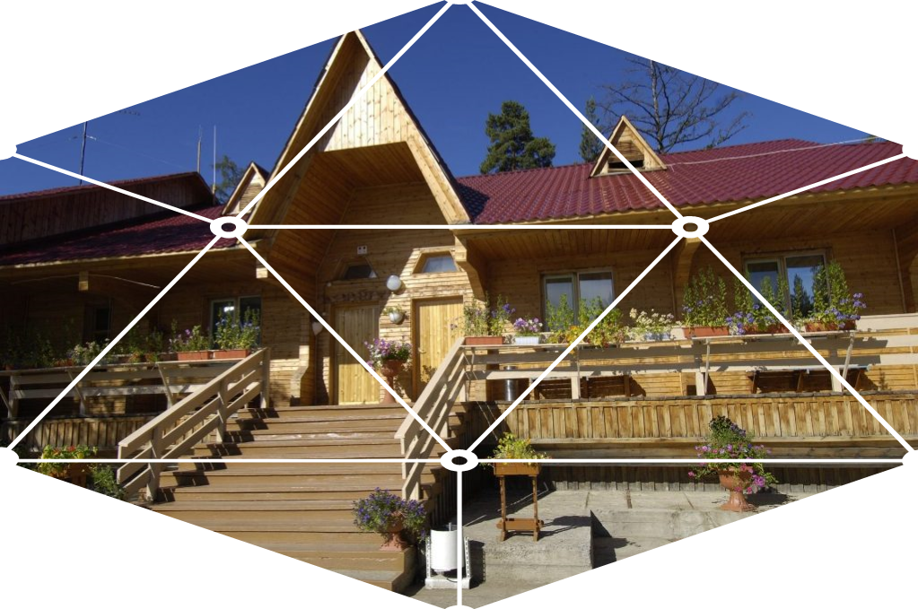
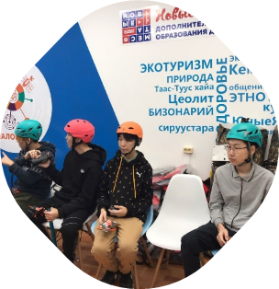
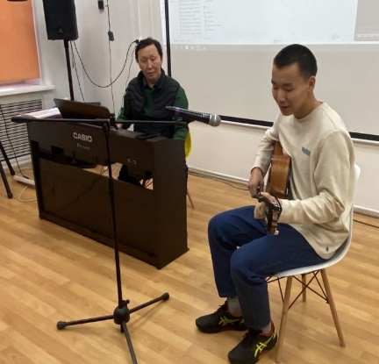
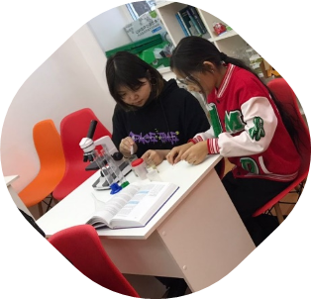
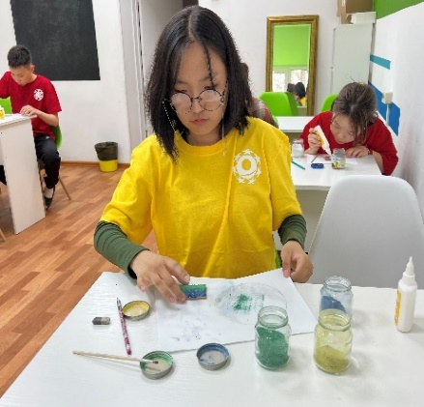
Филиал Республиканский образовательно-оздоровительный центр «Сир уустара»
.
На основании распоряжения Правительства РС(Я) от 01.04.2020г. №306-р «О принятии в государственную собственность РС(Я) имущество АК «АЛРОСА» передана центру грязелечебница санаторий им. Г.Е. Чолбодукова в селе Кемпендяй Сунтарского улуса. На базе лечебницы 17 декабря 2020 года создан Республиканский образовательно-оздоровительный центр «Сир уустара». Четвертый год центр работает как круглогодичный лагерь для детей с оздоровительными и образовательными программами. В 2023 году в 13-ти профильных сменах отдохнули более 450 школьников республики.
Содержание программы:
• Оздоровительная часть – проведение медико-профилактических мероприятий с детьми.
• Досугово-познавательная часть – проведение общих лагерных мероприятий, физкультурно-оздоровительных игр, тематических бесед, конкурсов.
• Образовательная часть – дополнительная общеразвивающая образовательная программа по направлениям: туристически-спортивное – «Спортивное ориентирование», естественнонаучное – «Зеленый патруль», техническое – «Столярное дело», художественное – «Хор».
Спортивное ориентирование
Хор
Зеленый патруль
Столярное дело

Slide 7
Государственное задание
Реализация дополнительных общеобразовательных общеразвивающих программ;
Реализация дополнительных профессиональных программ;
Организация отдыха детей и молодежи;
3 Государственные услуг
Организация мероприятий в сфере молодежной политики, направленных на вовлечение молодежи в инновационную, предпринимательскую, добровольческую деятельность, а также на развитие гражданской активности молодежи и формирование здорового образа жизни;
Организация и проведение культурно-массовых мероприятий;
Техническое сопровождение и эксплуатация, вывод из эксплуатации информационных систем и компонентов информационно-телекоммуникационной инфраструктуры;
Организация и проведение олимпиад, конкурсов, мероприятий, направленных на выявление и развитие у обучающихся интеллектуальных и творческих способностей, способностей к занятиям физической культурой и спортом, интереса к научной (научно-исследовательской) деятельности, творческой деятельности, физкультурно-спортивной деятельности;
Научно-методическое обеспечение (методические рекомендации, консультации);
Организация и проведение официальных физкультурных (физкультурно-оздоровительных) мероприятий (региональные,
Обеспечение участия в официальных физкультурных (физкультурно-оздоровительных) мероприятиях (всероссийские, межрегиональные);
Организация мероприятий по подготовке спортивных сборных команд;
Проведение тестирования выполнения нормативов испытаний (тестов) комплекса ГТО;
Организация досуга детей, подростков и молодежи;
Формирование, учет, изучение, обеспечение физического сохранения и безопасности музейных предметов, музейных коллекций;
Создание экспозиций (выставок) музеев, организация выездных выставок в стационарных условиях.

Slide 8
Республиканский ресурсный центр «Юные якутяне» имеет следующие статусы:
1. Региональный модельный центр дополнительного образования детей | Распоряжение Правительства РС (Я) «О региональном модельном центре ДОД РС (Я)» от 07.06.2017 г. №716-р
2. Региональный координатор по развитию детско-юношеского туризма и краеведения | Приказ МОН РС(Я) от 21.12.2017 г. №01-09/2723
3. Региональный координатор республиканского проекта «Музыка для всех» и «Рисуем все» | Приказ МОН РС(Я) от 15.07.2014 г. №01-16/3107, 30.04.2019 г. №01-10/587
4. Муниципальный центр тестирования ВФСК «Готов к труду и обороне» | Приказ МОН РС(Я) от 23.12.2020 г. №01-03/1442
5. Региональный ресурсный центр естественно-научного дополнительного образования детей РС(Я) – Экостанция | Приказ МОН РС(Я) от 04.06.2020 г. №01-03/403
6. Координатор Регионального проекта «Успех каждого ребенка» НП «Образование» | Приказ МОН РС(Я) от 01.03.2021 г. №01-03/279
7. Администратор проекта «Мы – будущее России!» | Утвержденный Михайловым Г.Н. паспорт проекта от 14.01.2022 г.
8. Координатор исполнения Плана мероприятий по реализации Стратегии государственной политики Российской Федерации в отношении российского казачества на территории Республики. | Приказ МОиН РС (Я) от 20.06.2022 г.
9. Региональный координатор федерального проекта «Патриотическое воспитание граждан Российской Федерации» Оснащение государственной символикой за счет средств нацпроекта «Образование» | Приказ МОиН РС(Я) от 18.01.2023г. №01-03/104

Slide 9
Основные показатели Федерального проекта «Успех каждого ребенка»
Национального проекта «Образование»
Охват детей деятельностью региональных центров выявления, поддержки и развития способностей и талантов у детей и молодежи, технопарков "Кванториум" и центров "IТ-куб"
Доля обучающихся по образовательным программам основного и среднего общего образования, охваченных мероприятиями, направленными на раннюю профессиональную ориентацию
Доля детей в возрасте от 5 до 18 лет, охваченных дополнительным образованием
Количество субъектов Российской Федерации, выдающих сертификаты дополнительного образования в рамках системы персонифицированного финансирования дополнительного образования детей

Slide 10
Распоряжением Правительства РС(Я) от 07.06.2017 г. № 716-р «О Региональном модельном центре дополнительного образования детей РС(Я)» Республиканский ресурсный центр «Юные якутяне» определен Региональным модельным центром дополнительного образования детей
Целевая модель развития
дополнительного образования
Деятельность муниципальных опорных центров
Реализация социального заказа
Методическое сопровождение учреждений дополнительного образования
Привлечение молодых специалистов

Slide 11
Отдел развития дополнительного образования
Реализация мероприятий и работа по достижению плановых показателей и результатов регионального проекта «Успех каждого ребенка» национального проекта «Образование»
Методическое сопровождение АИС Навигатор
дополнительного образования
«Сетевой город. Образование» на технологиях ИРТех
.
Координация деятельности муниципальных опорных центров – 36 МОЦ
Координация профориентационной деятельности в образовательных
организациях Республики Саха (Якутия)
Реализация дополнительных общеразвивающих программ педагогов
РРЦ «Юные якутяне»
Внедрение социального сертификата
на дополнительное образование
Развитие кадрового потенциала учреждения:
повышение квалификации,
аттестация педагогических кадров
Редакционно-издательская деятельность
Медиа сопровождение учреждений дополнительного образования в составе Медиацентра региональной системы образования
Мониторинг, анализ и
методическое сопровождение ФСН
№ 1-ДОД, форма № 48

Slide 12
Основные целевые показатели ФП «Успех каждого ребенка»
НП «Образование»
На 01.01.2024 г. охват детей в возрасте от 5 до 18 лет программами дополнительного образования без двойного учета составил 73,3% (147320 чел.) от численности детского населения в возрасте от 5 до 18 лет (201115 детей) при плане 73,2%, выполнение на 100,1%
В 176 учреждениях дополнительного образования детей МО и ГО РС(Я) охват детей от 5 до 18 лет составляет 56,86% (83 759 детей) от численности всех 147320 обучающихся, в том числе: в сфере образования - в 95 УДОД 57259 детей
в сфере спорта – в 17 УДОД 7 466 детей
в сфере культуры - в 64 УДОД 18991 ребенка
Лучшие показатели: улусы (районы)-Олекминский район – 95,8%, Таттинский -94,81%, Усть-Янский – 93,3%, Нерюнгринский – 90,4%, Томпонский – 87%, Булунский 86,6%, Нюрбинский – 86%, Намский 85,7%, Алданский – 84,4%, Чурапчинский – 84,3%, Ленский – 84,2%, Мирнинский – 82,8%, Анабарский 82,4%, Сунтарский – 81,3%, Усть-Майский – 81,2%, Оймяконский – 80,9%, Хангаласский – 80,5% и другие
Охват детей значимыми проектами (программы и мероприятия) составил 15,68% при плановом значении 15,63%, - выполнение на 100,3%.
Наименование | Охват детей по программам | Охват детей по мероприятиям | Общий охват по значимым проектам
ДНК | 297 | 263 | 560
Кванториум | 1636 | 1060 | 2696
Мобильный кванториум | 307 | 855 | 1162
Школьный кванториум | 220 | 1604 | 1824
Центр выявления и поддержки талантов | 5555 | 3425 | 8980
IT-куб | 3779 | 4100 | 7879
Итого | 11794 | 11307 | 23101

Slide 13
Количество реализуемых дополнительных общеобразовательных программ в сетевой и дистанционной, электронной форме в 2021-2023 годах (по данным ведомственной формы № 48)
Направленности | 2021 год |  |  | 2022 год |  |  | 2023 год
 | Кол-во реализуемых дополнительных общеобразовательных программ | Из них |  | Кол-во реализуемых дополнительных общеобразовательных программ | Из них |  | Кол-во реализуемых дополнительных общеобразовательных программ | Из них
 |  | В сетевой форме | Дистанционной и электронной форме |  | В сетевой форме | Дистанционной и электронной форме |  | В сетевой форме | Дистанционной и электронной форме
ТЕХНИЧЕСКАЯ | 812 | 98 | 431 | 875 | 121 | 107 | 831 | 124 | 30
ЕСТЕСТВЕННОНАУЧНАЯ | 544 | 81 | 621 | 663 | 85 | 123 | 649 | 76 | 66
ФИЗКУЛЬТУРНО-СПОРТИВНАЯ | 1138 | 501 | 606 | 1332 | 176 | 115 | 1 675 | 274 | 79
ХУДОЖЕСТВЕННАЯ | 1657 | 220 | 891 | 1816 | 402 | 294 | 2 720 | 446 | 162
ТУРИСТСКО-КРАЕВЕДЧЕСКАЯ | 196 | 185 | 80 | 238 | 50 | 68 | 328 | 63 | 17
СОЦИАЛЬНО-ГУМАНИТАРНАЯ | 960 | 122 | 409 | 1048 | 145 | 112 | 1 077 | 199 | 1 868
ВСЕГО по направленностям | 5307 | 1207 | 3038 | 5972 | 979 | 819 | 7 280 | 1 182 | 2 222
Из них, УДОД | 2103 | 216 | 1997 | 1993 | 230 | 471 | 2 031 | 277 | 284
ОО | 1897 | 643 | 812 | 2784 | 684 | 337 | 3 613 | 593 | 1 928
ДОУ | 1288 | 330 | 204 | 1195 | 65 | 11 | 1 636 | 312 | 10
.

Slide 14
Доля охвата детей по направленностям дополнительного образования
(по данным ФСН № 1-ДОД)
.

Slide 15
Общие сведения о численности обучающихся по направленностям дополнительных общеобразовательных программ (по данным ФСН № 1-ДОД)
МР, МО | Техническое | Естественнонаучное | Туристско-краеведческое | Социально-гуманитарное | Художественное (общеразвивающие) | Художественное (предпрофессионалдьное) | Физкультурно-спортивное (общеразвивающие) | Физкультурно-спортивное (предпрофессинальное) | Итого
Всего по республике | 29 766 | 16 117 | 6 254 | 32 638 | 60 802 | 10 522 | 39 684 | 13 097 | 208 880
МР «Абыйский улус (район)» | 168 | 96 | 53 | 425 | 362 | 110 | 334 | 0 | 1 548
МР «Алданский улус (район)» | 432 | 152 | 345 | 661 | 1812 | 568 | 1313 | 1171 | 6 454
МР «Аллаиховский улус (район)» | 47 | 27 | 0 | 38 | 162 | 22 | 223 | 0 | 519
МР «Амгинский улус (район)» | 295 | 390 | 332 | 274 | 1131 | 240 | 152 | 953 | 3 767
МР «Анабарский улус» | 127 | 0 | 145 | 0 | 332 | 0 | 259 | 61 | 924
МР «Булунский улус (район)» | 262 | 127 | 36 | 203 | 386 | 136 | 516 | 0 | 1 666
МР «Верхневилюйский улус (район)» | 767 | 287 | 81 | 736 | 1420 | 189 | 1536 | 0 | 5 016
МР «Верхнеколымский улус (район)» | 23 | 7 | 6 | 8 | 204 | 121 | 61 | 0 | 430
МО «Верхоянский район» | 354 | 414 | 148 | 329 | 704 | 228 | 811 | 53 | 3 041
МР «Вилюйский улус (район)» | 882 | 54 | 98 | 899 | 1749 | 316 | 2163 | 0 | 6 161
МР «Горный улус» | 700 | 186 | 49 | 290 | 884 | 187 | 794 |  | 3 090
МР «Жиганский национальный эвенкийский район» | 268 | 82 | 22 | 30 | 276 | 65 | 573 | 0 | 1 316
МР «Кобяйский улус (район)» | 191 | 308 | 106 | 195 | 1862 | 231 | 1267 | 19 | 4 179
МО «Ленский район» | 1 725 | 555 | 406 | 2523 | 3126 | 238 | 2643 | 0 | 11 216
МР «Мегино-Кангаласский улус» | 930 | 162 | 262 | 677 | 3577 | 462 | 987 | 1189 | 8 246
МО «Мирнинский район» | 2 410 | 559 | 45 | 5549 | 3512 | 1012 | 2296 | 685 | 16 068
.

Slide 16
Количество реализуемых дополнительных общеобразовательных программ по направленностям (по данным ФСН № 1-ДОД)
МР, МО | Техническое | Естественнонаучное | Туристско-краеведческое | Социально-гуманитарное | Художественное (общеразвивающие) | Художественное (предпрофессионалдьное) | Физкультурно-спортивное (общеразвивающие) | Физкультурно-спортивное (предпрофессинальное) | Итого
МР «Момский район» | 95 | 3 | 107 | 212 | 372 | 137 | 430 | 0 | 1 356
МО «Намский улус» | 655 | 321 | 201 | 308 | 1660 | 331 | 737 | 462 | 4 675
МО «Нерюнгринский район» | 673 | 576 | 77 | 2380 | 2835 | 1126 | 1674 | 1183 | 10 524
МР «Нижнеколымский район» | 0 | 16 | 81 | 94 | 341 | 48 | 232 | 7 | 819
МР «Нюрбинский район» | 1 294 | 45 | 43 | 146 | 1170 | 151 | 969 | 0 | 3 818
МР «Оймяконский район» | 346 | 413 | 305 | 563 | 684 | 14 | 769 | 170 | 3 264
МО «Олекминский улус (район)» | 561 | 599 | 111 | 472 | 1108 | 81 | 982 | 0 | 3 914
МР «Оленекский район» | 107 | 25 | 57 | 88 | 256 | 0 | 193 | 66 | 792
МР «Среднеколымский» | 85 | 0 | 0 | 27 | 285 | 139 | 180 | 0 | 716
МР «Сунтарский улус (район)» | 1 218 | 1 386 | 361 | 1523 | 2213 | 234 | 2371 | 67 | 9 373
МР «Таттинский улус» | 444 | 376 | 304 | 340 | 1107 | 855 | 1123 | 114 | 4 663
МР «Томпонский район» | 207 | 76 | 72 | 116 | 949 | 325 | 645 | 0 | 2 390
МР «Усть-Алданский улус» | 678 | 798 | 106 | 554 | 1693 | 146 | 2170 | 0 | 6 145
МР «Усть-Майский район» | 73 | 96 | 0 | 204 | 370 | 58 | 451 | 0 | 1 252
МР «Усть-Янский улус» | 103 | 37 | 28 | 58 | 456 | 122 | 511 | 25 | 1 340
МР «Хангаласский улус (район)» | 1104 | 3 079 | 322 | 1137 | 2947 | 385 | 2650 | 721 | 12 345
МР «Чурапчинский улус» | 779 | 13 | 84 | 343 | 2211 | 249 | 436 | 702 | 4 817
МР «Эвено-Бытантайский национальный улус» | 74 | 94 | 0 | 84 | 358 | 0 | 224 | 0 | 834
Городской округ «Жатай» | 305 | 76 | 19 | 277 | 448 | 102 | 118 | 420 | 1 765
Городской округ «город Якутск» | 11384 | 4 682 | 1842 | 10875 | 17840 | 1894 | 6841 | 4657 | 60 015
.

Slide 17
Отдел развития дополнительного образования. Профориентационная деятельность
Единый профориентационный минимум для общеобразовательных организаций-Профминимум:
В 546 общеобразовательных организациях республики внедряется Единый профминимум, в том числе общеобразовательные организации с базовым уровнем-318, с основным-220, с продвинутым-8
.
Основные профориентационные мероприятия:
«Шоу профессий» - 51625 обучающихся из 189 общеобразовательных организаций 20 муниципальных районов (городских округов) республики
Единый день профессионального самоопределения обучающихся в образовательных организациях республики - 90 231 участник из 25 муниципальных образований республики, проведено 1 567 мероприятий.
Всероссийский конкурс для школьников «Большая перемена» - 1112 участников
Конкурс среди обучающихся Республики Саха (Якутия) «Будущий дипломат» - 55 участников финального этапа
Республиканский конкурс профориентационных практик для педагогов-наставников учреждений дополнительного образования детей «ПрофГид-2023» - 12 участников Анабарского, Мегино-Кангаласского, Мирнинского, Нерюнгринского, Нюрбинского, Сунтарского, Хангаласского районов и городского округа «город Якутск»

Slide 18
в 13 учреждениях созданы 1293 новых мест
год | Количество новых мест | Сумма финансирования
2022 | 1 293 | 15 919 596, 00 руб.
2023 | 1 293 | 7 959 797, 56 руб.
2024 | План-1 400 | 8 343 333,33 руб.

Slide 19
Региональный проект «Успех каждого ребенка»
Национального проекта «Образование»
В рамках мероприятия «Обновление материально-технической базы для организаций учебно-исследовательской, научно-практической, творческой деятельности, занятий физической культурой и спортом в образовательных организациях» общий объем средств в 2023 г., составлял 36 631,38 руб., в том числе ФБ – 35 611,28 руб., РБ – 359,71 тыс. руб., МБ – 660,39 тыс. руб.
На обновление материально-технической базы 52 образовательных организаций, расположенных на территории РС(Я), из них:
- ремонт спортивных залов – 4;
- перепрофилирование имеющихся аудиторий под спортивных зал – 1;
- создание и развитие школьного спортивного клуба – 36;
ремонт и оснащение спортивным инвентарем и оборудованием открытых спортивных плоскостных сооружений – 11
Предусмотрено средств в 2024 году – 38 457 171,72 руб.

Slide 20
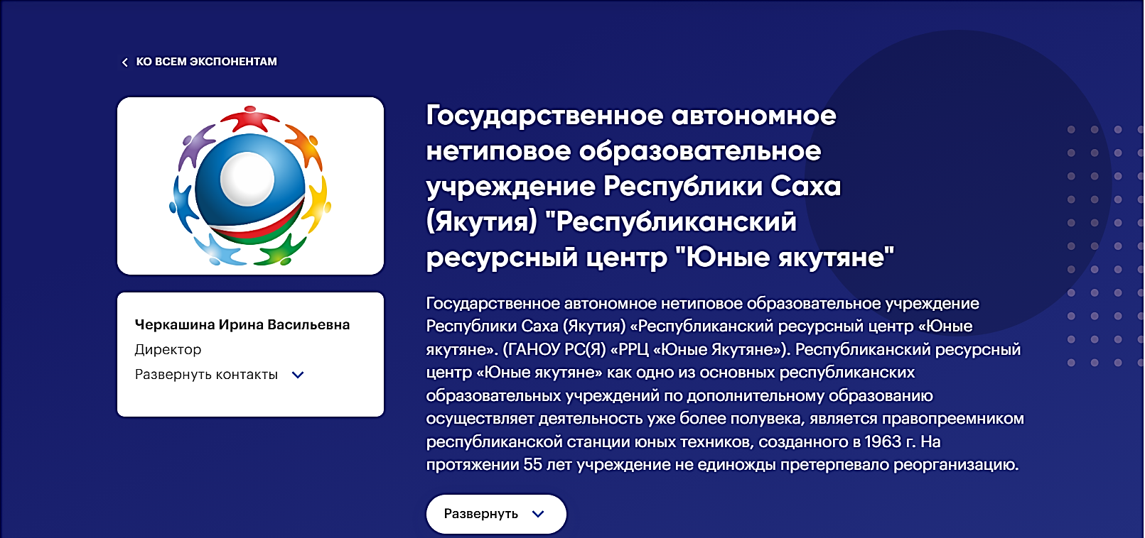
Редакционно-издательская деятельность
С 2019 г. журнал входит в систему Российского индекса научного цитирования (РИНЦ) на платформе elibrary.ru (договор
№ 268-07/2019)

Slide 21
Мероприятия
I Республиканский форум работников системы
дополнительного образования РС (Я)
Республиканский конкурс профориентационных практик для педагогов-наставников учреждений дополнительного образования детей «ПрофГид-2023»
Конкурс среди обучающихся Республики Саха (Якутия) «Будущий дипломат»
Профориентационные мероприятия
Задачи на 2024 год
Развитие кадрового потенциала отдела развития дополнительного образования
Систематизация методической работы в отделе
Усиление работы по социальному заказу
Усиление работы с муниципальными опорными центрами через организацию тематических семинаров, мониторинга деятельности
Совершенствование подходов в работе с детьми с ограниченными возможностями здоровья
Разработка и реализация новых программ повышения квалификации
Совершенствование системы анализа и мониторинга деятельности учреждений дополнительного образования

Slide 22
Отдел развития социально-гражданских инициатив и детского туризма
Основные мероприятия:
Республиканские мероприятия
Региональный этап Всероссийского конкурса «Юный доброволец» - 295 чел.
Республиканский конкурс «Святые Матери Победы» на лучшую поисковую экспедицию школьников РС (Я) – 99 чел.
Республиканский заочный литературный конкурс "За нами Победа« – 105 чел.
Республиканский конкурс команд школьного самоуправления учащихся "Территория успеха" – 255 чел.
Республиканская интеллектуальная ролевая игра среди школьников "Модель Олимпийского совета Азии - 2023" – 78 чел.
XIII республиканский конкурс исследовательских краеведческих работ учащихся «Дойдум - Отечество» - 42 чел.
Первенство РС (Я) по спортивному ориентированию на лыжах среди учащихся – 96 чел.
Региональный этап Всероссийского конкурса образовательных организаций «Моя законотворческая инициатива» - 50 чел.
Игра на командообразование на местности "Тропа испытаний", посвященная дню пионерии – 300 чел.
1 этап Всероссийской военно-спортивной игры "Казачий сполох« – 55 чел.
Республиканский слет юных туристов – 96 чел.
Первенство РС (Я) по пешеходному туризму среди учащихся – 95 чел.
Республиканские соревнования по спортивному ориентированию на местности среди учащихся – 254 чел.
Республиканские соревнования по спортивному ориентированию на местности среди учащихся "Желтый лист" - 166 чел.
2 этап Всероссийской военно-спортивной игры "Казачий сполох» - 11 чел.
Республиканский конкурс помощников вожатых "Вожатское сердце Якутии" - 36 чел.
Республиканский конкурс лидеров детских общественных объединений "Молодой лидер Якутии" - "Лидер ХХI в" - 50 чел.
Республиканский конкурс школьных походов «Моя Якутия» -
Республиканский краеведческий конкурс учащихся по выявлению объектов культуры и истории «Вехи Истории» - 6 работ
Региональный этап Всероссийского фольклорного конкурса "Казачий круг" - 147 чел.
Первенство РС (Я) по спортивному ориентированию на волейбольной площадке среди учащихся – 630 чел.
Республиканский конкурс школьных сочинений (эссе) «Конституция в моей жизни» - 145 чел.
День детского движения Республики Саха (Якутия) – 120 чел.
Деловая игра «Правовой марафон: СТОП - коррупция», посвященная Международному дню борьбы с коррупцией – 58 чел.
Участие в межрегиональных и всероссийских мероприятиях
Финал Всероссийского слёта юных туристов - с 14 по 30 июля 2023 г. в Камчатском крае: команда Амгинской станции юных туристов - 2 место; в номинации «Хронометрист» 1 место занял член нашей команды Шестаков Евгений.
Войсковой этап Уссурийского войскового казачьего общества - 26 августа 2023 года в г.Хабаровске команда казачьего класса «Исток» 8 «Б» МБОУ «СОШ №1» ГО «Жатай» - 1 место
Заключительный этап Всероссийской военно-спортивной игры «Казачий сполох» - 25 - 29 сентября 2023 года в Оренбургской области - 1 место в соревнованиях по мини-футболу
Всероссийский конкурс «Моя законотворческая инициатива» - 9- 11 октября 2023 года победители регионального этапа: 5 уч. – дипломы 1 степени, 3 уч. – дипломы 2 степени, 4 уч – дипломы 3 степени.
Реализация мероприятий
ФЕДЕРАЛЬНЫГО ПРОЕКТА «ОБРАЗОВАНИЕ»
Наименование | Показатели
«Патриотическое воспитание граждан РФ» | 274 образовательных учреждений РС(Я) оснащены государственными символами РФ. На 2024 год принято 174 заявок на оснащение госсимволами РФ от ОУ РС (Я)
Региональный проект «Социальная активность» | 726 добровольческих отрядов 12366 школьников в добровольческих отрядах 6347 количество благополучателей
Региональный проект «Социальные лифты для каждого» | Всего 200 классных встреч из них 43 классных встреч в рамках Всероссийского проекта «Классные встречи» с охватом 2462 школьника
Региональный ресурсный центр поддержки и развития Российского движения школьников
.
.
Специалисты
36 муниципальных кураторов ДД
.
Структура детского движения
Проект
Мы – Будущее
России!
460 образовательных
Организаций с охватом
80121 обучающихся

Slide 23
Туризм, краеведение, школьные музеи
Координатор детско-юношеского туризма
Центр оказывает организационно-методическое сопровождение туристско-краеведческого направления системы дополнительного образования
Региональный куратор школьных музеев
По состоянию на декабрь 2023 года создано 553 музея образовательных учреждений, из них 403 зарегистрированы на Федеральном портале музеев ОУ, процедуру паспортизации прошли 150 школьных музеев.
В рамках исполнения п.3 поручений Президента РФ от 24.09.2021 №Пр-1806 , учреждением создан реестр познавательных маршрутов, включающих 13 маршрутов
Ведется работа по реализации послания Главы Республики Саха (Якутия) в части создания не менее 20 школьных познавательных маршрутов и маршрутов по местам боевой славы.
Мероприятия ТКН:
Республиканский слет юных туристов (охват 11 команд, 96 участников)
Конкурс исследовательских краеведческих работ «Дойдум – Отечество» (охват 45 чел.)
Межрегиональная олимпиада «Познаю Россию»
Первенство по спортивному ориентированию на лыжах – 96 учащихся, 19 команд
Первенство по спортивному ориентированию в рамках Спартакиады учащихся «Спортивные якутяне» - 206 участников
Республиканский краеведческий конкурс учащихся по выявлению объектов культуры и истории «Вехи Истории» - 7 работ
Республиканский конкурс туристических маршрутов «Моя Якутия» - 9 работ
2 место во Всероссийском слете юных туристов, Камчатский край

Slide 24
Реализация Стратегии государственной политики Российской Федерации в отношении российского казачества на 2021-2030 годы на территории Республики Саха (Якутия)
«Содействие воспитанию подрастающего поколения в духе патриотизма, гражданской ответственности и готовности к служению Отечеству с опорой на духовно-нравственные основы и ценности российского казачества, обеспечение участия российского казачества в реализации государственной молодежной политики»
Количество образовательных организаций, реализующие образовательные программы с учетом культурно-исторических традиций и ценностей российского казачества – 4.
Общее количество кадетов в казачьих классах и воспитанников военно-патриотических клубов в образовательных организациях - 213 чел., в том числе: 5 казачьих классов, количество учащихся 109 чел. (МБОУ СОШ № 5 п. Ленинский, МР «Алданский район» РС(Я); МБОУ «СОШ №1» и МБОУ «СОШ №2 им. Д.Х Скрябина» ГО «Жатай») 5 военно-патриотических клубов, количество воспитанников – 104 чел. (МР «Нерюнгринский район» РС(Я); ГО «город Якутск»)
Увеличение численности в казачьих классах составило 38 чел.
В рамках государственного задания проведено 4 мероприятия, количество участников – 377 человек.

Slide 25
Мониторинг деятельности детского движения
и гражданско-патриотического воспитания
Мониторинг деятельности детского движения и гражданско-патриотического воспитания
Мониторинг деятельности туристско-краеведческой направленности
Мониторинг школьных музеев
Мониторинг общеобразовательных организаций и военно-патриотических объединений, реализующих образовательные программы, мероприятия с учетом культурно-исторических традиций и ценностей российского казачества в РС (Я)
Работа с детьми с особыми образовательными потребностями: На конец 2023 года охват детей, с ОВЗ и детей-инвалидов, мероприятиями детского движения Республики Саха (Якутия) в среднем составляет 43,5%, в том числе: от общего числа детей с ОВЗ – 46,9% и детей-инвалидов – 41%.

Slide 26
ОТДЕЛ РАЗВИТИЯ КРЕАТИВНОГО ТВОРЧЕСТВА
.
ТЕХНИЧЕСКОЕ ТВОРЧЕСТВО
Республиканские соревнования
на Кубок МОиН РС(Я) по комнатным авто и авиамоделям
Республиканский этап международного фестиваль робототехники «РобоФинист Якутск»
Соревнованиям по техническим видам спорта в Якутии более полувека. Из года в год эти соревнования становятся стартовой площадкой для юных инженеров и помогают определиться с выбором будущей профессии.
Выставка научно-технического творчества учащихся НТТУ
Республиканский хакатон
«Моя профессия IT»
Летние республиканские соревнования на Кубок МОиН РС(Я) по техническим видам спорта
Республиканский видеоконкурс
«Засветись»
Республиканские соревнования
по ракетомодельному спорту
ДЕКОРАТИВНО-ПРИКЛАДНОЕ
ТВОРЧЕСТВО
Республиканская выставка декоративно-прикладного творчества школьников
«Радуга Севера»
Республиканский фестиваль детских театров и студий моды
«Сияние Севера»
Декоративно-прикладное творчество – это народное творчество, рожденное в желании людей создать вокруг себя атмосферу уюта, красоты и делиться этим с окружающими.
Республиканская выставка декоративно-прикладного творчества педагогов
«Уран уустар туьулгэлэрэ»
Республиканский конкурс рукотворной куклы

Slide 27
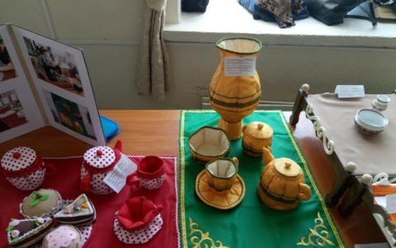
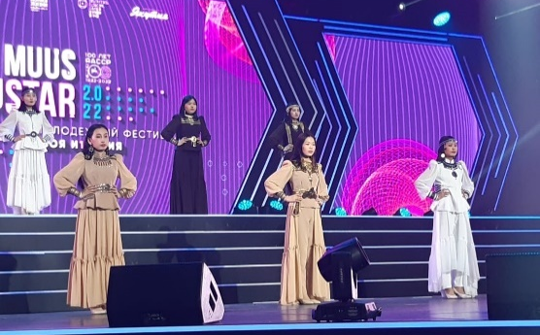
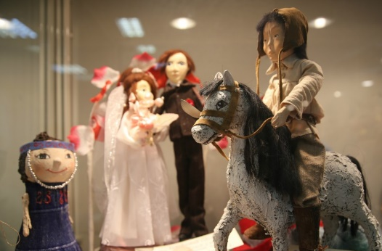
ДЕКОРАТИВНО-ПРИКЛАДНОЕ ТВОРЧЕСТВО
Воспитание ребенка – это, прежде всего, всестороннее развитие его личности, создание благоприятных условий для реализации
его потенциала и проявления всех талантов.
Декоративно-прикладное творчество – это народное творчество, рожденное в желании людей создать вокруг себя атмосферу уюта, красоты и делиться этим с окружающими.
Республиканская выставка декоративно-прикладного творчества школьников
«Радуга Севера»
Республиканская выставка декоративно-прикладного творчества педагогов
«Уран уустар туьулгэлэрэ»
Республиканский фестиваль детских театров и студий моды
«Сияние Севера»
Республиканский конкурс рукотворной куклы
Республиканская выставка декоративно-прикладного творчества школьников проходит с 1984 года и является популярным видом художественно-эстетического творчества среди школьников.
В 2023 году приняли участие 432 обучающихся.
Цель мероприятия - повышение профессионального мастерства педагогов дополнительного образования детей, поиск инновационных проектов в области декоративно - прикладного творчества.
В этом году в рамках Форума приняли участие 42 мастера.
Республиканский фестиваль создаёт благоприятные условия для развития общей культуры, творческой фантазии, сохранение традиционного национального шитья через дизайн одежды. Благодаря фестивалю возможно найти и поддержать одаренных детей и молодежи в области дизайна и моделирования одежды.
Приняли участие 292 конкурсанта.
Цель: формирование у детей и подростков семейных ценностей, традиций семейного воспитания
Приняли участие 399 конкурсантов.

Slide 28
ОТДЕЛ РАЗВИТИЯ КРЕАТИВНОГО ТВОРЧЕСТВА
.
ХУДОЖЕСТВЕННОЕ
НАПРАВЛЕНИЕ
XV Республиканский детский фольклорный фестиваль «Хоровод дружбы»
V Республиканский конкурс рисунков «Пою мое Отечество» в рамках республиканского проекта «Рисуем все»
Художественное творчество – особый вид творческой деятельности, связанный с эстетическим освоением действительности, основывающийся на преимущественной работе наглядно–образного мышления при тесной взаимосвязи с эмоционально–эстетическими переживаниями субъекта, продуктом которого является художественный образ, обладающий оригинальными эстетическими характеристиками.
Республиканский заочный конкурс на лучшую театральную постановку «Маска»
Республиканский конкурс театральных постановок «Уроки истории-в наших сердцах!»
Региональный этап Всероссийского конкурса юных чтецов «Живая классика»
ШКОЛЬНЫЕ ТЕАТРЫ
Цель: 100%
Общее количество общеобразовательных организаций, осуществляющих свою деятельность на территории муниципального образования - 608
Театральная игра способствует развитию детской фантазии, воображения, памяти, всех видов детского творчества (художественно-речевого, музыкально-игрового, танцевального, сценического) в жизни школьника.
Факт: 98,7%
Количество общеобразовательных организаций, открывших школьные театры - 600

Slide 29
ОТДЕЛ РАЗВИТИЯ КРЕАТИВНОГО ТВОРЧЕСТВА
.
Всероссийский конкурс по обмену видеооткрытками для школьников «Смотри, это Россия!» был запущен в 2020 году по инициативе молодежи Республики Саха (Якутия). В 2023 году Конкурс проходит в четвертый раз.
РЕСПУБЛИКАНСКИЙ ПРОЕКТ
«РИСУЕМ ВСЕ»
РЕСПУБЛИКАНСКИЙ ПРОЕКТ
«МУЗЫКА ДЛЯ ВСЕХ»
Концепция Проекта «Рисуем все» указывает на перспективы развития изобразительного искусства в единстве целей, задач и путей их достижения. Практическая реализация Концепции должна опираться на исторически сложившуюся в России и Республике Саха («Якутия») систему художественного образования. Основная идея проекта «Рисуем все» - культура и искусство - важнейшие компоненты всестороннего образования, которое обеспечивает развитие личности. Искусство, в том числе и изобразительное искусство, способствует развитию интеллекта.
Республиканский проект «Музыка для всех», инициированный первым Президентом Республики Саха (Якутия) М.Е.Николаевым стартовал в 2013 году.
21 декабря в прямом эфире состоялся финал всероссийского конкурса «Смотри, это Россия!», на котором были объявлены его победители. Глава Республики Саха (Якутия) Айсен Сергеевич Николаев лично поздравил ребят, снявших лучшие видеооткрытки на тему «Моя Родина. Моя История».
За последние годы, в связи со стартом проекта «Музыка для всех» во многих образовательных учреждениях уделяется особое внимание музыкальному образованию детей. Так, в каждой школе создаются и работают хоровые коллективы, ансамбли, оркестры.
Ежегодно выходит журнал «Музыка для всех».
В этом году проект завершился с рекордными показателями, объединив 33 245 детей (6649 команд)
из всех 89 регионов страны.
От Якутии победили три команды:
6-10 лет - Метод «Икс» (г. Якутск);
11-15 лет - «Радуга Севера» (Вилюйский улус);
16-18 лет – «Единение» (Верхневилюйский улус).
На Второе десятилетие запланирована масштабная работа, в основе которого лежат музыкальное и хореографическое образование.
Так, одним из важных целей является развитие музыкальной и танцевальной культуры в Якутии как живого капитала общества.
260 школ республики реализуют проект.
ДОУ – 174 учреждения, УДОД – 15 учреждений.
Общий охват 6 286

Slide 30
Наименование проекта | Количество ОО (статотчет ОО-1) | Количество общеобразовательных организаций, зарегистрированных в реестре | Доля общеобразовательных организаций, зарегистрированных в реестре от общего количества ОО в %
Школьные театры | 608 | 600 | 98,7
Школьные музеи | 615 | 553 | 90
Школьные спортивные клубы | 633 | 605 | 98,06
Данные Федерального центра организационно-методического обеспечения физического воспитания https://фцомофв.рф

Slide 31
ОТДЕЛ ЭКОЛОГИЧЕСКОГО и АГРОТЕХНОЛОГИЧЕСКОГО ОБРАЗОВАНИЯ
является преемником Республиканской станции юных натуралистов , которая была создана в 1954 году.
Координатор деятельности агрошкол
Работа с агропрофилированными школами для сохранения
традиционного хозяйствования, обеспечения разностороннего
развития обучающихся и их подготовка к самостоятельной жизни
Координатор по развитию экологического образования
Работа по формированию экологической грамотности, воспитание
будущих научных кадров, обладающих академическими знаниями и
профессиональными компетенциями для развития биологии, экологии,
сельского хозяйства, лесного дела, природопользования и охраны окружающей среды
Школьные бизнес-инкубаторы РС(Я)
Реализация образовательных программ по повышению финансовой грамотности и бизнес образования школьников, получение статус а «самозанятых» - школьников. Приказ МОиН № 01-03/195 от 12.02.2021 «О региональном координаторе деятельности школьных бизнес-инкубаторов в Республике Саха (Якутия)».
Координатор по сельскохозяйственному опытничеству и ландшафному дизайну
Организация качественного функционирования УМП как стажерской, экскурсионной, консультационной площадки для учащихся школ, студентов средних учебных заведений, высших учебных заведений, педагогов школ, экологических центров, юннатских станций и населения.
Работа с педагогами экологических центров, станций юных натуралистов, образовательных организаций среднего общего образования республики по опытнической, исследовательской деятельности школьников в области земледелия и по озеленению пришкольных и общественных территорий.
Инфраструктура центра экологического и агротехнологического образования:
3 станции юных натуралистов и 1 эколого-биологический центр;
101 ШБИ – 4655 резидентов;
98 агрошкол;
45 экологических троп;
43 экологических лагеря;
50 экологических экспедиций;
70 экологических клубов и центров.

Slide 32
Участие в реализации проектов:
Природоохранные социально-образовательные проекты Совета Федерации «Эколята-дошколята», «Эколята», «Молодые защитники природы». В проекте участвуют 9470 обучающихся.
Всероссийский образовательно – просветительский проект «Дели на три». Проведено 2262 урока с участием 33672 обучающихся, установлено 100 урн для раздельного накопления ТКО
Эколого - образовательный проект «Экологическая тропа «Заповедная Кэнкэмэ». Организуются экскурсии, экспедиции.
Ведутся работы по исполнению плана мероприятий проектов «Чистая Арктика в Республике Саха (Якутия)», Указа Главы РС(Я) от 27 сентября 2018г. №2 «Об экологическом благополучии РС(Я) на 2019-2024 годы»
Количество
мероприятий
35 мероприятий
Приняли участие 4837 обучающихся и учителей
Основные
достижения
1 призер Всероссийского конкурса юных исследователей окружающей среды (Открытие – 2030). Номинация «Геохимия»
5 победителей и призеров Всероссийского конкурса рисунков «Эколята за раздельный сбор отходов и повторное использование материалов»
8 призеров Всероссийского кейс-чемпионата школьников по экономике и предпринимательству по направлениям «бизнес-направление» и «кейс-направление»
Задачи
Выявление, поддержка и распространение воспитательных практик, успешного опыта хозяйственной деятельности образовательных учреждений
Обратить особое внимание привитию основ функциональной грамотности специалистов – как основу успешности трудовой деятельности
Работать над обновлением материально-технической базы учебно- методического полигона «Юннат» для развития учебно-методической работы, приобщения детей к экологической культуре, для получения практических навыков по агротехнологии.
Исполнение Указа Главы РС (Я) «О развитии единой системы образования в РС (Я) до 2030 года» No177 от 30.12.2023 г. и исполнение пунктов 1.5, 3.2.2. о повышении финансовой грамотности школьников РС (Я), обучение по программам ШБИ «Предпринимательство» «Финансовая грамотность» 100 % школьников – резидентов ШБИ.
Исполнение рекомендаций протокола заседания координационного совета по повышению финансовой грамотности населения Республики Саха (Якутия) под руководством Председателя правительства РС (Я) К.Е.Бычкова от 18.12.2023 года о выполнении региональной программы «Повышение уровня финансовой грамотности населения Республики Саха (Якутия)» по Распоряжению Правительства РС (Я) от 2 июля 2021 г. No 615-р

Slide 33
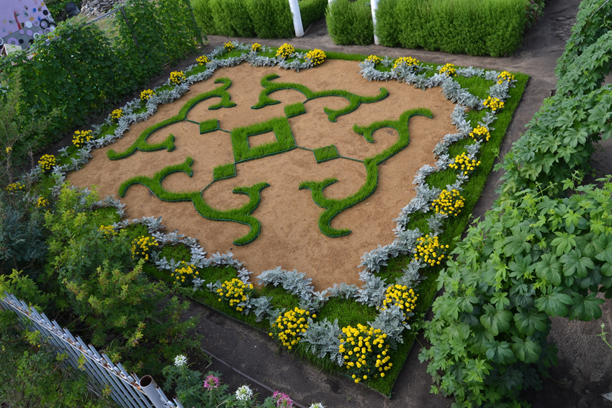
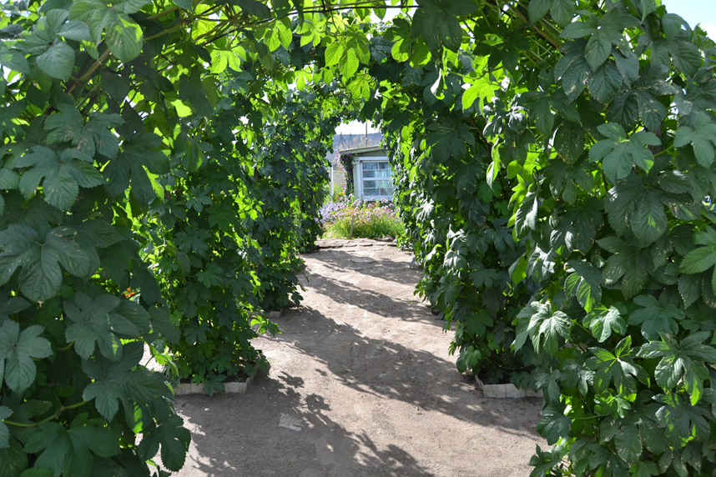
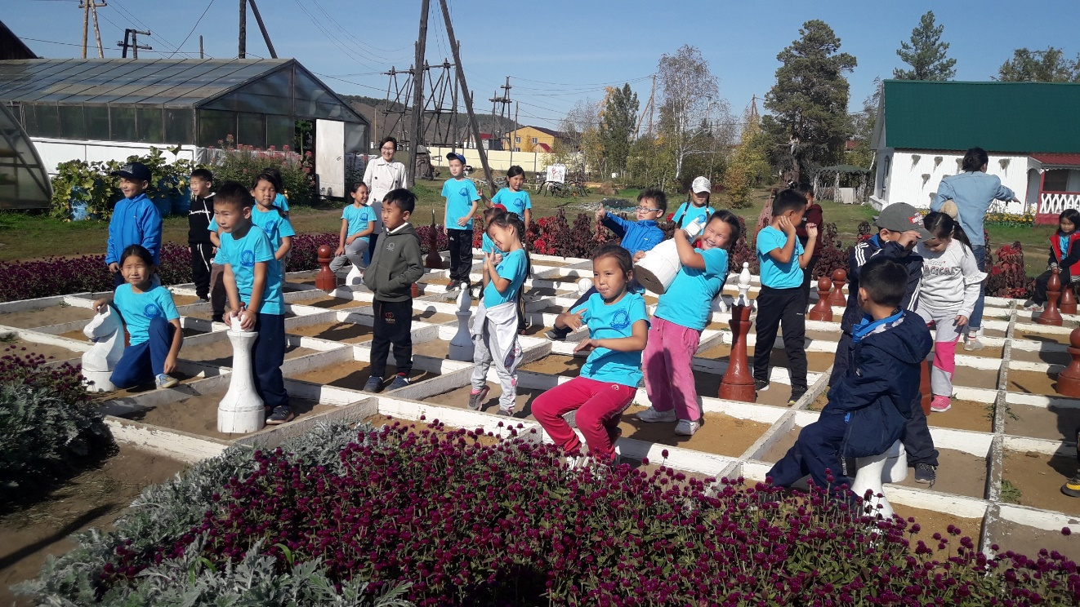
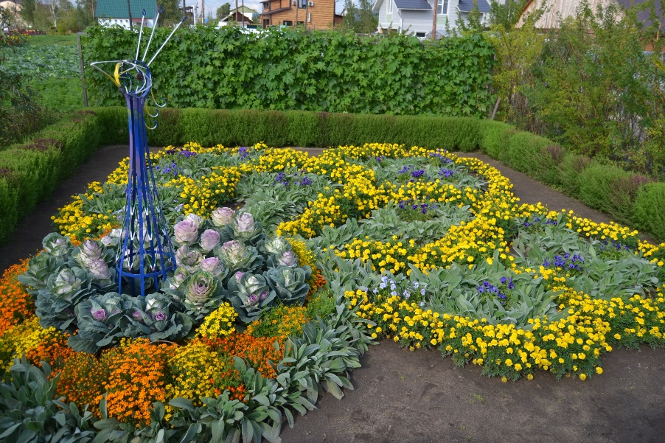
Учебно- методический полигон «Юннат»

Slide 34
Отдел спорта
605 Школьных спортивных клубов
50 Детско-юношеских спортивных школ
21995 юных спортсменов занимаются без двойного учета
в 22 региональных мероприятиях приняли участие: 4992 учащихся
102 учащихся на межрегиональном уровне
68 учащихся на Всероссийском уровне
Региональный координатор по
развитию детско-юношеского спорта в РС (Я)
.
Всероссийские спортивные игры ШСК
Всего на выполнении нормативов ВФСК ГТО по РС(Я) приняли участие
50451
Из них за 2023 год I-V ступень (возраст с 6 до 17 лет)
7359
Общее количество полученных знаков
14937
Всероссийские соревнования школьников «Президентские спортивные игры»
Всероссийские соревнования школьников «Президентские состязания»
Золото | Серебро | Бронза
5411 | 5747 | 3779
Всероссийские соревнования по шахматам «Белая ладья» в рамках общероссийского проекта «Шахматы в школу»
В общеобразовательных организациях республики реализуются общероссийские проекты такие как:
«Шахматы в школу»;
«Волейбол в школу»;
«Мини-футбол в школу»;
«Баскетбол в школу»;
«Борьба в школу»;
«Самбо в школу», «Футбол в школу».
Всероссийский финал фестиваля Всероссийского физкультурно-спортивного комплекса «Готов к труду и обороне» среди IV-V ступени (ГТО)

Slide 35
Спартакиада учащихся Республики Саха (Якутия)
«Спортивные якутяне»
По поручению Главы Республики Саха (Якутия), с 2023 года
возобновлено проведение Спартакиады учащихся
Республики Саха (Якутия) «Спортивные якутяне»
I этап (школьный)
468 общеобразовательных организаций, 63302 участника
.
Цели проведения Спартакиады:
оздоровление учащихся;
развитие массового детско-юношеского спорта;
дальнейшее улучшение качества физического воспитания
в общеобразовательных организациях;
повышение роста мастерства в ДЮСШ;
Спартакиада проводилась по 27 видам в три этапа:
Школьный;
Муниципальный;
Республиканский;
II этап (муниципальный)
34 муниципальных образований, 20784 участника
III этап (финальный)
33 муниципальных образований, 1284 участника
С 20 октября этого года по 31 января 2024 года проводится
I школьный этап в общеобразовательных организациях;
II этап (муниципальный) проводится в муниципальных образованиях и городских округах РС (Я) с 15 января по 20 мая 2024 года;
III этап (республиканский) проводится в рамках Первенств РС (Я) республиканских соревнований в зачет Спартакиады;
IV финальный этап Спартакиады учащихся «Спортивные якутяне» - будет проводиться с 5 по 9 июня 2024 года в с. Намцы, МО «Намский улус (район)».

Slide 36
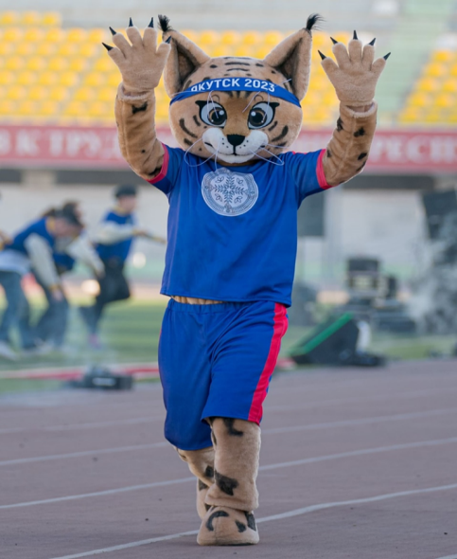
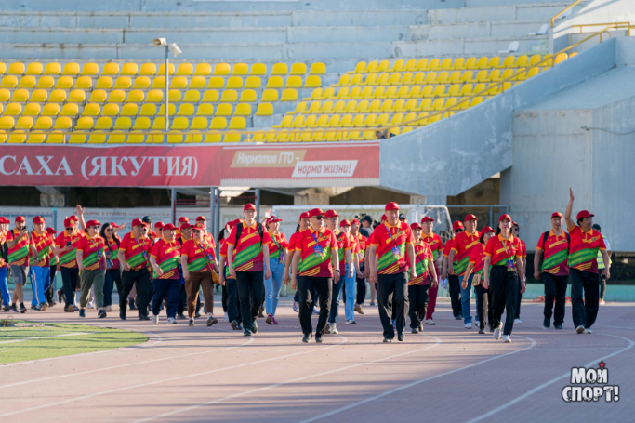
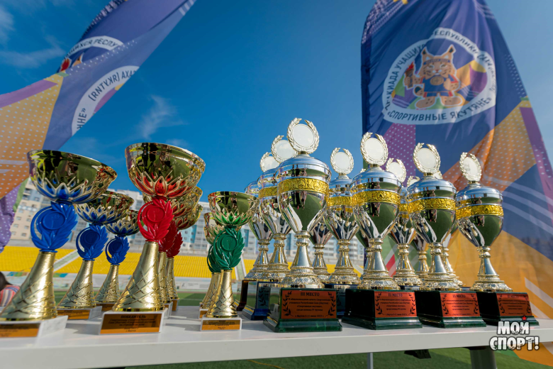
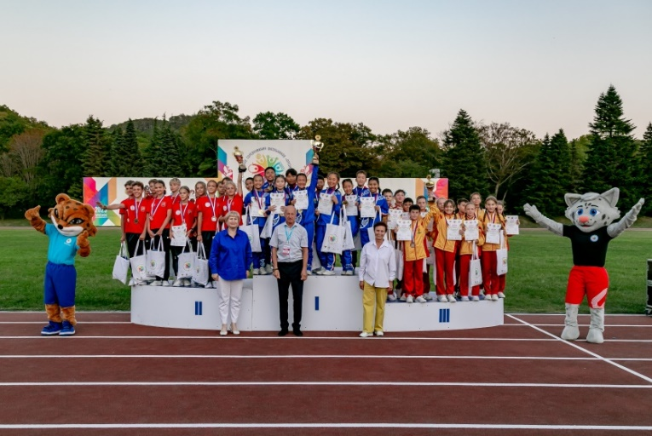
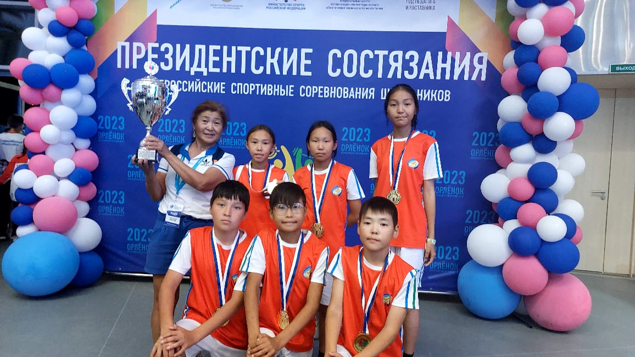
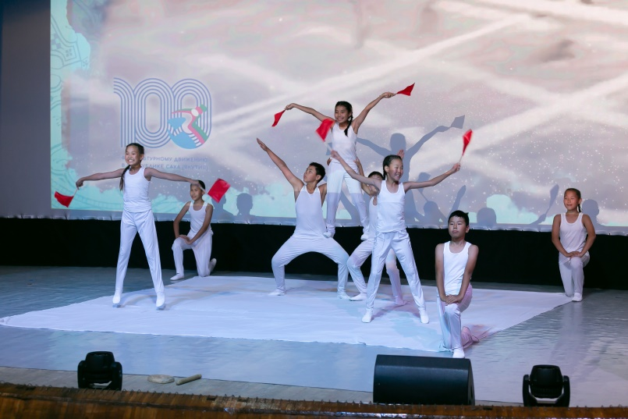
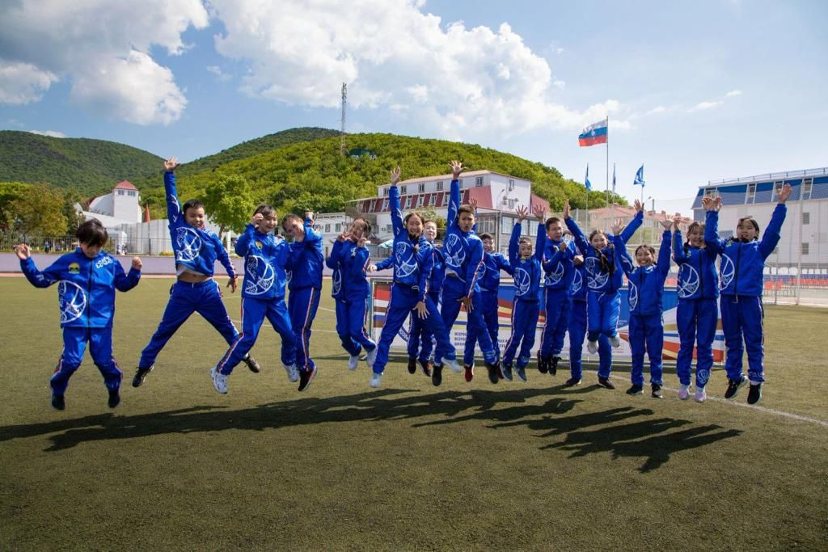
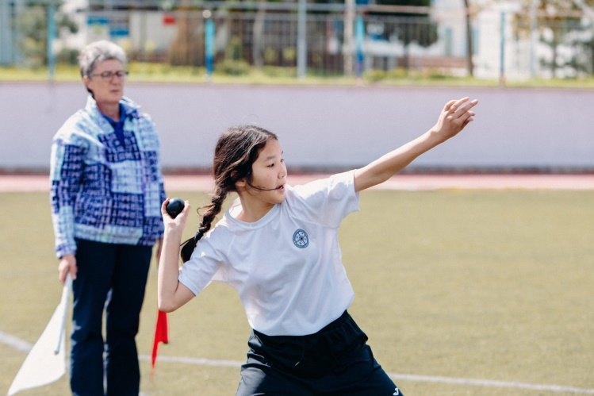
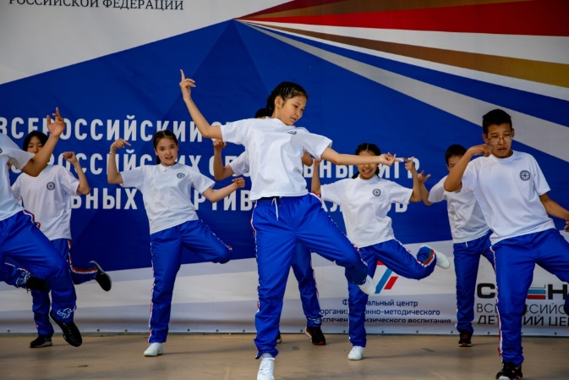
Спартакиада учащихся Республики Саха (Якутия) «Спортивные якутяне»

Slide 37
Общие показатели финансового обеспечения ГАНОУ РС(Я) «Республиканский ресурсный центр «Юные якутяне» за 2023 год
В 2023 году финансовое обеспечение Учреждения осуществлялось за счет субсидий из государственного бюджета Республики Саха (Якутия) на выполнение государственного задания в соответствии с Соглашением о порядке и условиях предоставления субсидии на финансовое обеспечение выполнения государственного задания на оказание государственных услуг (выполнение работ) между с Министерством образования и науки Республики Саха (Якутия) и ГАНОУ РС(Я) «РРЦ «Юные якутяне» от 20.01.2023 года №02/110.
На начало 2023 года, остаток за период 2022 года, составляет 3 708 546,54 (три миллиона семьсот восемь тысяч пятьсот сорок шесть рублей) 54 коп. На выполнение государственного задания 2023 года поступило 100% объема финансового обеспечения в размере 242 406 729,21 (двести сорок два миллиона четыреста шесть тысяч семьсот двадцать девять рублей) 21 коп, в том числе фонд оплаты труда – 153 212 214,26 рублей (63% от всего объема финансирования) и на содержание Учреждения – 89 194 514,95 рублей (39%).

Slide 38
Показатели по поступлениям и выплатам
ГАНОУ РС(Я) «РРЦ «Юные якутяне» за 2023 год
Наименование | КОСГУ | План выплат | Выплаты | Остаток
Командировка (суточные) | 112 212 | 12 750,00 | 12 750,00 | 0,00
Проездные в отпуск | 112 214 | 2 321 429,70 | 2 321 429,70 | 0,00
Командировка (проездные, проживание) | 112 226 | 72 530,00 | 72 530,00 | 0,00
Возмещение (проездные, проживание) | 113 226 | 449 882,40 | 449 882,40 | 0,00
Услуги связи | 244 221 | 1 559 432,72 | 1 559 432,72 | 0,00
Транспортные расходы (билеты авиа, жд на участников конкурсов, соревнований на детей и на сопровождающих) | 244 222 | 15 435 066,10 | 15 435 066,10 | 0,00
Коммунальные услуги (вывоз ЖБО, ТКО, холодное, горячее водоснабжение) | 244 223 | 1 089 019,89 | 1 089 019,89 | 0,00
Арендная плата за пользование имуществом (РДДМ и СЭТО) | 244 224 | 8 531 202,55 | 8 531 202,55 | 0,00
Услуги по содержанию имущества (заправка картриджей, поверка теплосчетчиков, термометров, т/о счетчиков, т/о котельных, т/о газового оборудования, т/о ОПО, услуги ГПХ) | 244 225 | 9 677 580,46 | 9 677 580,46 | 0,00
Прочие работы и услуги (ГПХ, санэпидэкспертизы, обслуживание, ТО программных обеспечений, составление сметных документаций, мероприятия по ГЗ) | 244 226 | 10 048 309,02 | 10 047 630,02 | 679,00
Услуги страхования (здания и ОСАГО) | 244 227 | 268 890,80 | 268 890,80 | 0,00
Продукты питания (РООЦ "Сир уустара") | 244 342 | 4 751 397,11 | 4 751 397,11 | 0,00
ГСМ | 244 343 | 700 000,00 | 700 000,00 | 0,00
Мягкий инвентарь | 244 345 | 481 536,00 | 481 536,00 | 0,00
Оплата материалов (хозтовары, запчасти, баннеры, канцтовары, итд) | 244 346 | 4 469 242,38 | 4 469 242,38 | 0,00
Оплата за буклеты, подарочные сертификаты, медали, кубки, мероприятия ГЗ | 244 349 | 9 722 881,88 | 9 722 881,88 | 0,00
Коммунальные услуги (электроэнергия, природный газ, теплоэнергия) | 247 223 | 18 551 326,19 | 18 551 326,19 | 0,00
Уплата налога на имущество и земельного налога | 851 291 | 4 683 048,29 | 4 683 048,29 | 0,00
Уплата транспортного налога | 852 291 | 77 536,00 | 77 536,00 | 0,00
Итого: |  | 92 903 061,49 | 92 902 382,49 | 679,00
.

Slide 39
Значимые мероприятия 2023 года
XXI Всероссийский Макаренковский форум, посвященный наследию выдающегося педагога А.С. Макаренко
I слет Российского движения детей и молодежи «Муус устар. Движение первых!»
Республиканский этап Всероссийского конкурса профессионального мастерства педагогических работников сферы дополнительного образования «Сердце отдаю детям»
Спартакиада учащихся Республики Саха (Якутия) «Спортивные якутяне»
Фестиваль «Радуга детства», посвященный Году педагога и наставника в Российской Федерации
I Республиканский форум работников системы дополнительного образования «Педагог дополнительного образования: профессиональные вызовы — необходимые компетенции»
Региональный этап Всероссийского фестиваля ВФСК ГТО
Фестиваль дополнительного образования, в рамках Педагогической декады в Республике Саха (Якутия)
Республиканское совещание по вопросам трудового воспитания в образовательных организациях Якутии (с. Соттинцы)
67 республиканский туристический слет учащихся

Slide 40
Значимые мероприятия 2023 года
Республиканский конкурс школьных бизнес-инкубаторов «Лучший школьный бизнес-проект»
Республиканский экологический форум школьников «Юные экологи Земли Олонхо в защиту родной природы»
Республиканский конкурс среди учащихся Республики Саха (Якутия) «Будущий дипломат»
Республиканский хакатон «Моя профессия IT»
Республиканский конкурс исследовательских работ и проектов «Изучаем и исследуем», посвященный В.В. Никифорову- Кюлюмнюр»
Реализация проекта «Музыка для всех (Республиканский смотр детских хоровых коллективов и коллективного музицирования, VIII-летие проекта, Республиканский вокальный конкурс среди мальчиков и юношей «Ыллаа-туой, уол оҕо!»/«Если бы парни всей земли…», Республиканский конкурс «Уол о5о - норуот кэскилэ», Республиканский конкурс хоровых коллективов «Мальчишки поют», Республиканский заочный конкурс патриотической песни «Главная песня о Родине»)
I Спартакиада работников образования Республики Саха (Якутия).

Slide 41
Задачи на 2024 год
Достижение показателей регионального проекта «Успех каждого ребенка» национального проекта «Образование»;
Исполнение поручений Указа Главы РС (Я) «О развитии единой системы образования в РС (Я) до 2030 года» №177 от 30.12.2023 г.;
Реализация мероприятий Года семьи в РФ и Года детства в РС(Я);
Апробация муниципального социального заказа в муниципальных районах;
Содействие развитию кадрового потенциала Центра - обучение педагогических работников на выездных курсах, привлечение научного руководителя;
Совершенствование программ дополнительного профессионального образования, организация внебюджетных курсов повышения квалификации;
Содействие развитию системы наставничества педагогических работников в образовательных организациях Республики Саха (Якутия);
Содействие распространению лучших педагогических и методических практик в области дополнительного образования детей;
Разработка и утверждение Концепции по развитию детского технического творчества в Республике Саха (Якутия) до 2030 года;
Достижение 100% охвата по реализации федеральных проектов «Школьные театры», «Школьные спортивные клубы», «Школьные музеи»;
Масштабирование республиканского проекта «Музыка для всех» на новые регионы Российской Федерации;
Рассмотреть возможность внедрения и масштабирования проекта по беспилотным летательным аппаратам;
Выявление, поддержка и распространение воспитательных практик, успешного опыта хозяйственной деятельности образовательных учреждений;
Совершенствование материально-технической базы учебно - методического полигона «Юннат» для развития учебно-методической работы, приобщения детей к экологической культуре, для получения практических навыков по агротехнологии;
Организация и проведение Спартакиада учащихся Республики Саха (Якутия) «Спортивные якутяне»;
Организация работы по расширению сети школьных познавательных туристских маршрутов;
Развитие правового воспитания, просвещения и законотворческой инициативы школьников;
Методическая и информационная поддержка детских общественных объединений, казачьих объединений, классов;
Содействие в развитии ученического самоуправления в образовательных организациях;
Проведение мониторинга реализации адаптированных дополнительных общеобразовательных программ для детей с ОВЗ.
.

Slide 42
Партнерская сеть
Спонсорская помощь в строительстве и ремонте РООЦ «Сир уустара»,
проект «Помоги учиться дома», образовательные проекты, благотворительность и пр.
Проведение курсов повышения квалификации, профориентации, методическое сопровождение, образовательные проекты, ОРЧ WSR, Педхакатон и пр.
Спонсорская помощь в проведении совместных мероприятий в IT и спортивно-техническом направлениях: ИТ-старт, Моя профессия IT, Лето перемен и пр.
Совместное проведение мероприятий по научно-техническому направлению: Фестиваль идей и технологий Rukami, Олимпида НТИ, WSR, Наука 0+ и др.

Slide 43
Партнерская сеть
Совместное проведение мероприятий по развитию детского движения, гражданского патриотического направления:
Проект «Мы – будущее России», «Смотри, это Россия!»,
«Святые матери победы», «Дойдум – Отечество» и др.
Спонсорская помощь, совместное проведение КПК и мероприятий по агроэконаправлению, АгроНТИ, Чугуновские чтения, Подрост, Эколята, Ларионовские чтения, НПК «Юный эколог», «Водные жемчужины Якутии», «Наблюдение за природой» и пр.
ООО
«НУЖНЫЕ ЛЮДИ»
АНО «Центр кадрового потенциала и проектного управления»

Slide 44
Социальные партнерами, с профессиональным сообществом)
Проведение региональных этапов Всероссийских мероприятий физкультурно-спортивной и туристско-краеведческой направленности, мониторинг и анализ системы детско-юношеского спорта и туризма
Совместное проведение мероприятий по творчеству: «Живая классика», «Пою моё Отечество», реализация региональных проектов «Музыка для всех», «Рисуем все» и пр.
Информационно-просветительская, издательская, экспертная работа
Совместное проведение образовательных мероприятий, событий, КПК, экспертная работа

Slide 45
Спасибо за внимание!
От имени коллектива и от себя лично благодарю за сотрудничество наших друзей и партнеров.
Желаем Вам крепкого здоровья, счастья, душевной стойкости, уверенности в своих силах и оптимизма. Пусть всегда с Вами будут Ваши родные и друзья, а в Ваших домах царят благополучие, любовь и процветание!

